Slide 1
Pralelni računarski sistemi
Vektorski procesori

Slide 2
Vektorski procesori
Uvodjenjem protočnosti u izvršenju instrukcija značajno se može povećeti brzina obrade.
  Kod protočne obrade javljaju se mnogi problemi koji mogu umanjiti vršne performsnse
    Brzina protočne obrade može se povećati smanjenjm klo ciklusa.
      Da bi se klok ciklus smanjio, potrebno je izvršiti podelu osnovne funkcije na veći broj podfunkcija, a to zahteva dublje protočne sisteme.
      Što je dublji protočni sistem, to su šanse za nastupanje hazarda veće (kod neporotočnih sistema ne postoje hazardi)
    Maxmalna brzina rada protočne mašine u idealnom slučaju je 1istr/clk
      U realnim situacijama, br. istr/clk je manji zbog natupanja hazarda
      Superskalarnom i superprotočnom tehnikom je moguće povećati brzinu dava do tri puta
      Pribavljanje i izdavanje većeg broja instrukcija je jako komplikovano.

Slide 3
Vektorski procesori (nast.)
  3. Brza protočna mašina obično koristi keš memoriju da bi se izbegla velika latentnost kod instrukvija koje se obraćaju memoriji
    Obimni naučno-tehnički problemi često imaju aktivne skupove podataka kojima se pristupa sa niskom lokalnošću, što dovodi do loših performansi zbog memorijske hijerarhije
    Problem se može rešiti tako što se ovi podaci neće smeštati u keš
    Ako su oblici pristupa podacima poznati, adekvatnom organizacijom memorije se problemi mogu rešiti
Pobrojani problemi mogu uspešno biti rešeni korišćenjem vektorskih mašina
  Vektorski procesor je procesor specijalno projektova da obavlja vektorska iztačunavanja
    Vektorske instrukcije kao perande imaju linearna polja (vektore) (npr. jednom vektorskom instrukcijom je poguće sabrati dva vektora)

Slide 4
Osobine vektorskih istrukcija
Izračunavanje svakog elementa je nezavisno od prethodnog rezultata, što dozvoljava korišćenje veoma dubokih protočnih sistema bez šansi za nastupanje hazarda po podacima
  Odsustvo hazarda je odredjeno od strane kompajlera ili programera, kada je odlučeno da se može iskoristiti vektorska instrukcija
Jedana vektorska instrukcija specificira veliki posao
  ekvivalentan aje izvršenju cele petlje u kojo se u svakoj iteraciji izračunava jedan element vektora, ažuriraju indeksi i vrši grananje na početak petlje
Vektorske instrukcije koje pristupaju memoriji imaju poznate oblike pristupa
  adekvatnim načinom smeštanja podataka može se kompenzovati velika latentnost pristupa memoriji.
  visoka latentnost pristupa glavnoj memoriji u odnosu na keš je amortizovana jer se jedan pristup inicira za ceo vektor, a ne za jednu reč (latentnost je vidljiva samo jednom za ceo vektoor, a ne za svaki element vektora)

Slide 5
Osobine vektorskih istrukcija (nast.)
Pošto je cela petlja zamenjena vektorskom instrukcijom, kontrolni hazardi koji bi normalno nastupli zbog grananja na početak petlje, ne postoje!
Dobro vektorizovanim programskim kodom moguće je postići 10 do 20 puta veće brzine obrade od ekvivalentnog niza skalarnih instrukcija
PRIMER:
    for i:=1 to n
    A(I):=B)I+C(I); ⇒
    A(1:N)=B(1:N)+C(1:N)
jedno pribavljanje i
jedno dekodiranje
naspram n pribavaljanja
i n dekodiranja

Slide 6
VP
Vektokske mašine maksimalno koriste protočnost
  u obradi instrukcija
  kod izvršenja ALU operacija
  pri izračunavanju efektivne adrese
  kod pristupa memoriji
Većina vektorskih računara dozvoljava da se više vektorskih operacija obavlja jednovremeno, ako ne koriste iste funkcionalne jedinice
    (uvodeći na taj način paralelizam u obradi)

Slide 7
Osnovne komponente vektorsko g računara
Memorija
Skalarni posistem
Vektorski podsistem
  Organizacija memorije direktno utiče na performanse celog sistema
  F-ja: pamti program i podatke u skalarnom i vektorskom obliku
  Podeljena je na niz memorijski banaka kojima se može jednovremeno pristupati
Memorija vektorskih računara

Slide 8
Adresiranje i pristup memoriji
  Koristi se “low order interleaving” za adresiranje memorijskih banaka
    podaci koji se nalaze na susednim adresama smešteni su u različite banke
memorijska adresa
viši bitovi
niži bitovi
M₀
M₁
M₂
M₃
a₀
a₁
a₂
a₃
adresa unutar
mem.banke
adresa
mem. banke
a₄
a₅
a₆
a₇
...
...
...
...

Slide 9
Pristup memoriji
fetch faza
access faza
leč
M₀
viši bitovi
adrese
M
U
X
M₁
jedna reč po clk
niži bitovi
adrese
M_{m-1}
R/W

Slide 10
Prema tome odakle se pribavljaju operandi, vektorski računari se dele na
vektorsko-registarske (sve vektroske instrukcije, izuzev LOAD i STORE, pribavljaju operande iz vektorskih registara i smeštaju rezultat u registre)
  većina vektroskik računara je ovog tipa(Cray)
memorijsko-memorijske (memory-to-memory) – operandi se pribavljaju iz memorije i smeštaju u memeoriju
  Cyber 205

Slide 11
Skalarni podsistem
  Namenjen izvršenju skalarnih instrukcija
  Ne razlikuje se od protočne organizacije procesora
  skalarni registri i protočne funkcionalne jedinice
  Sadrži protočno organizovane funkcionalne jedinice za izvršenje vektorskih operacija
  veliki broj vektorskih registara
Vektorski podsistem

Slide 12
Machine godina Clock Reg. Elemen. FUs
Cray 1 1976 80 MHz 8 64 6
Cray XMP 1983 120 MHz 8 64 8
Cray YMP 1988 166 MHz 8 64 8
Cray C- 90 1991 240 MHz 8 128 8
Cray T- 90 1996 455 MHz 8 128 8
Conv. C- 1 1984 10 MHz 8 128 4
Conv. C- 4 1994 133 MHz 16 128 3
Fuj. VP200 1982 133 MHz 8- 256 32- 1024 3
Fuj. VP300 1996 100 MHz 8- 256 32- 1024 3
NEC SX/ 2 1984 160 MHz 8+ 8K 256+ var 16
NEC SX/ 3 1995 400 MHz 8+ 8K 256+ var 16

Slide 13
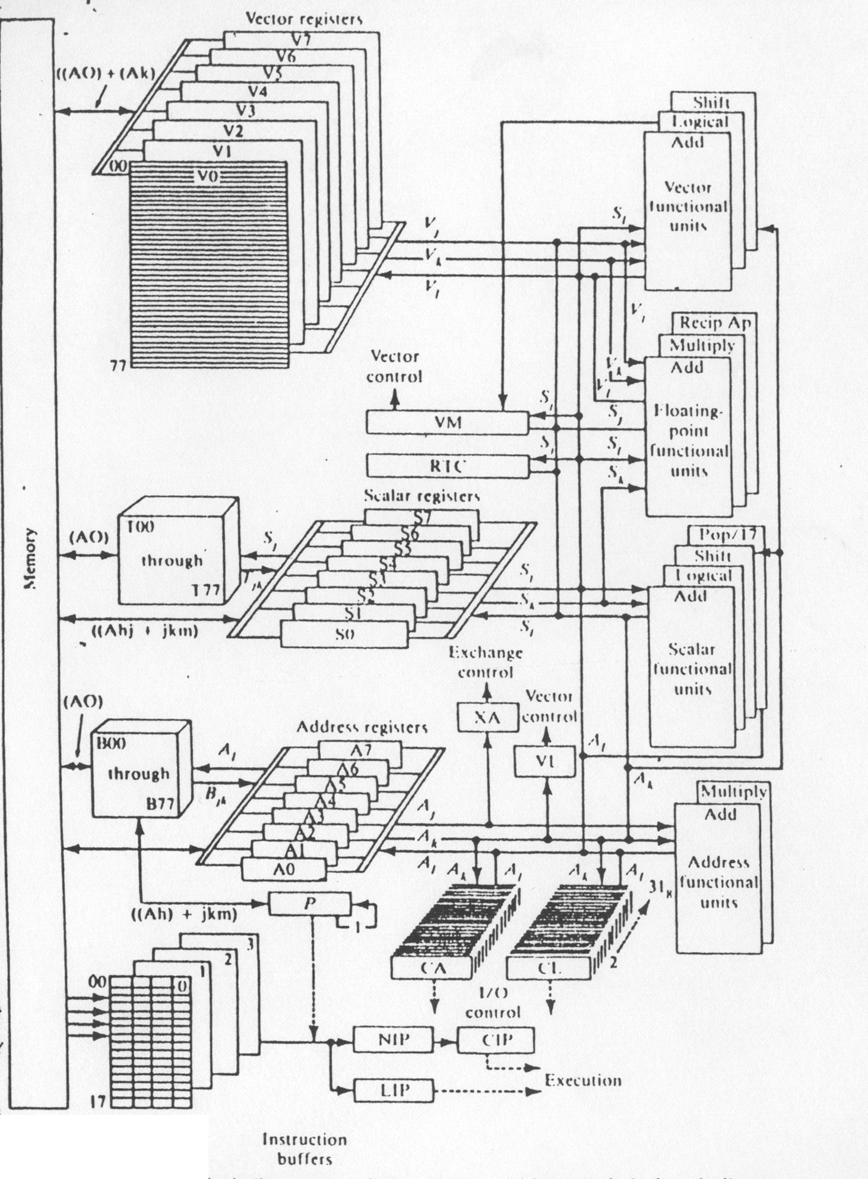
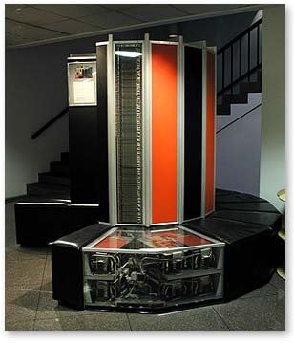
Cray-1

Slide 14
Cray - 1
Najpoznatiji vektorski procesor, 1976.
Najbrži superračunar krajem 70s.
Sastoji se iz tri dela:
  Galavne memorije
  Skalarnog podsistema
  Vektorskog podsistema

Slide 15
Cray-1: Glavna memorija
16 banaka, svak aod po 64K, 64-bitnih reči.
Klok perioda 50 nSec, što iznosi 4 procesorska ciklusa.
Može preneti 1-4 reči po clock periodi, u zavisnosti da li vrši prenos u registre ili bafere.
4 reči po clk ciklusu za instrukcioni bafer.

Slide 16
Cray-1: Skalarni podsistem
Sastoji se od
  Instrukcionih bafera
  2 skupa skalarnih registara (8 S reg. i 64 T reg.)
  2 skupa adresnih registara (A i B)
  Skalarnih funkcionalnih jedinica (za integer instrukcije)
  Funkcionalne jedinice za operacije u pokretnom zarezu su zajedničke za skalarni i vektorski podsistem.

Slide 17
Cray-1: Vektorski podsistem
Sastoji se od
  8 vektorskih registara (svaki dužine 64 64’bitne reči)
  3 vektorske funkcionalne jedinice (integer sabiranje, logičke i shift)
  3 zajedničke funkcionalne jedinice za operacije u pokretnom zarezu (sabiranje, množenje, izračunavanje recipročne vrednosti)
  Vektorske funkcinalne jedinice mogu pribavljati podatke iz skalarnih i vektorskih registara (i smeštati)
    VL registar – pamti dužinu vektora koji se obradjuje
    VM – vektor maske, dužine 64 bita. Svaki bit odgovara jednom elementu vektorskog registra)

Slide 18
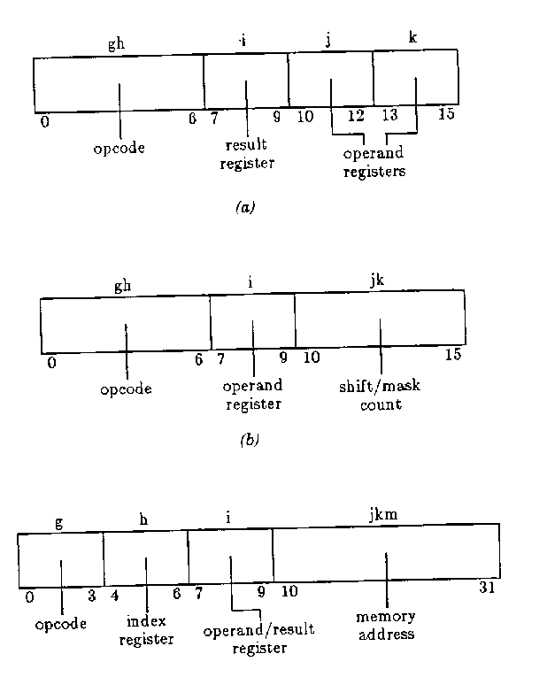
Cray-1: Format instrukcija
Binarne aritmetičke i logiške instrukcije, 16-bitne (a)
Unarne shift i mask instrukcije, 16-bitne (b)
Instrukcije obraćanja memoriji, 32-bitne (c)
a)
b)
c)

Slide 19
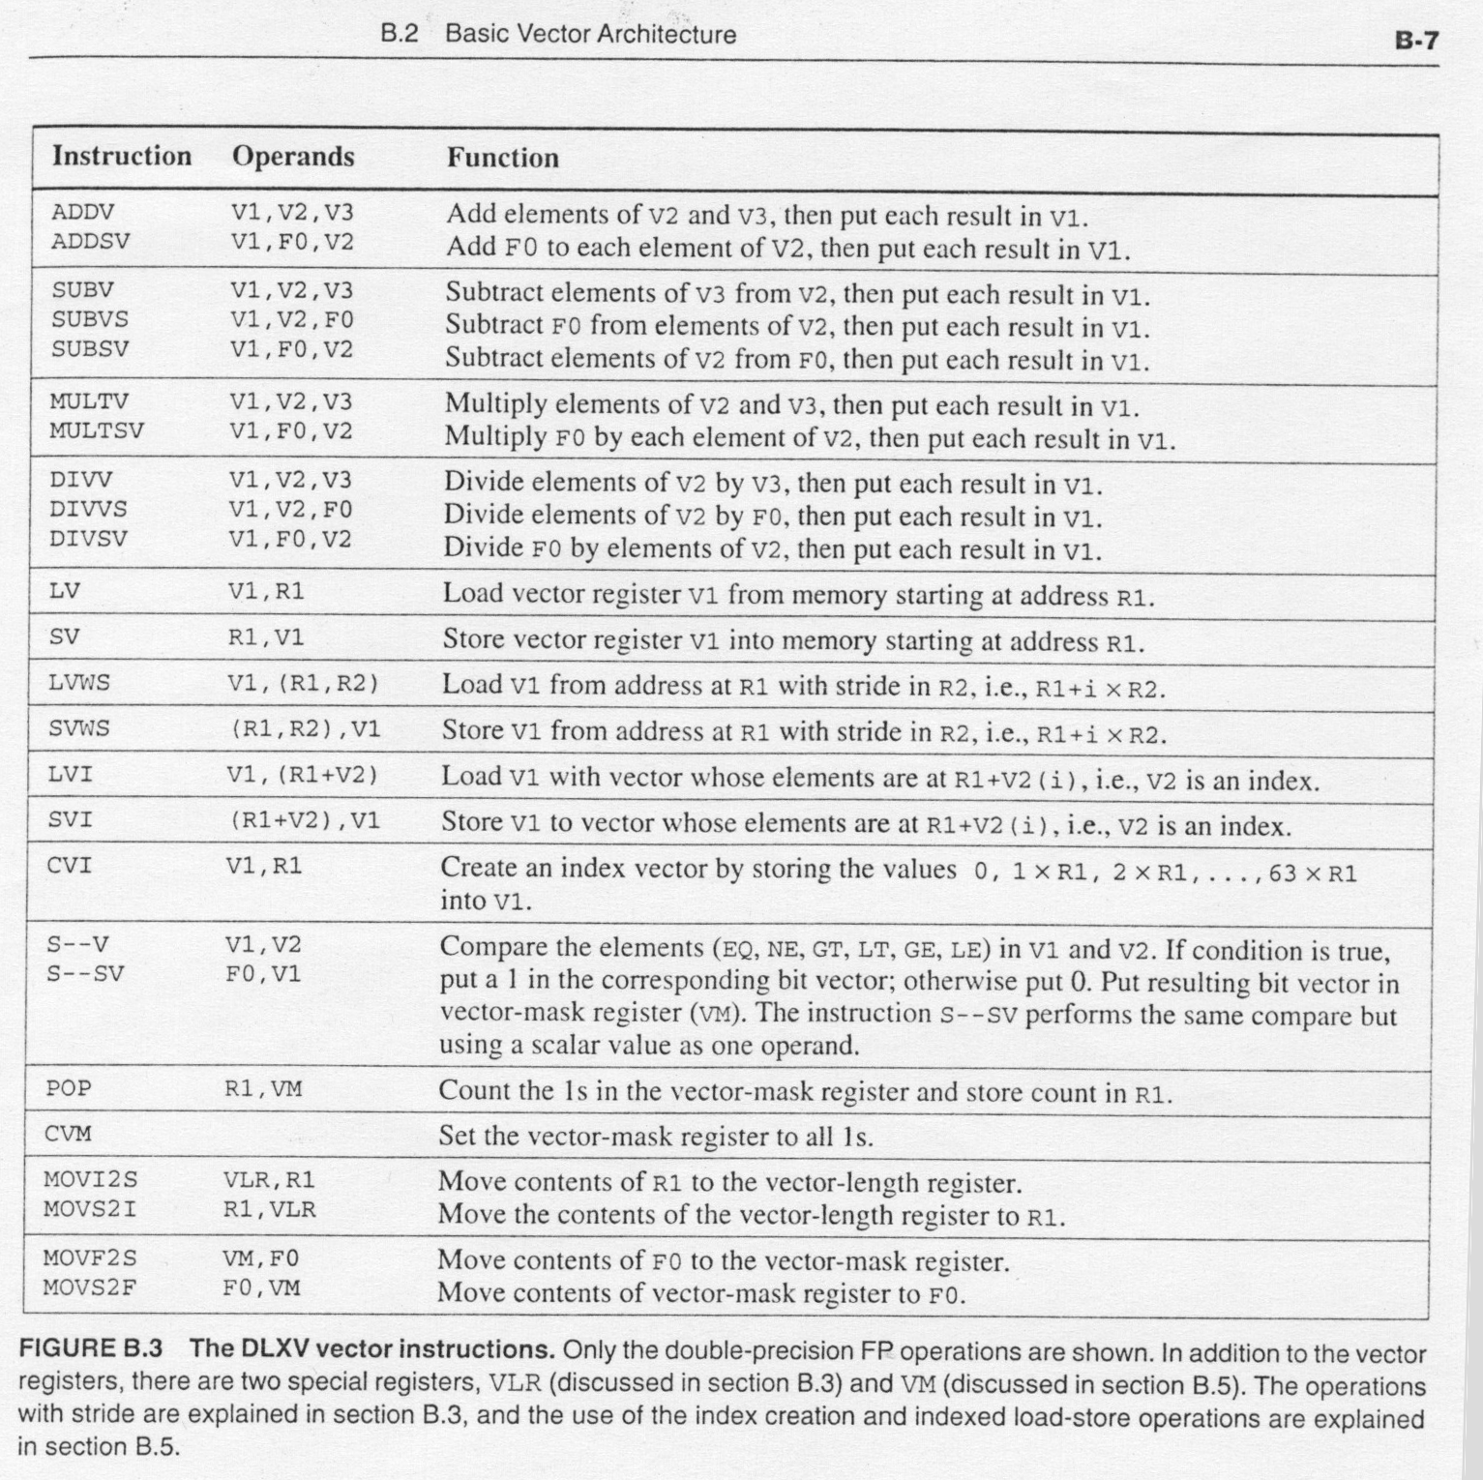
Cray-1 set instrukcija

Slide 20
Primer
Y = a * X + Y
8 * 64
LD F0, a
ADDI R4, Rx, #512 ; poslednja adresa
Loop: LD F2, 0(Rx) ; load X(i)
MULTD F2, F0, F2 ; a x X(i)
LD F4, 0(Ry) ; load Y(i)
ADDD F4, F2, F4 ; a x X(i) + Y(i)
SD F4, 0(Ry) ; store u Y(i)
ADDI Rx, Rx, #8 ; inkr. indeksa za X
ADDI Ry, Ry, #8 ; inkr. indeksa za Y
SUB R20, R4, Rx ;
BNZ R20, loop ; grananje na početak
RISC
mašina
Ponovi 64 puta
vektorska mašina
LD F0, a ; load skalar
LV V1, Rx ; load vektor X
MULTSV V2, F0, V1 ; množenje vektora i skalara
LV V3, Ry ; load vektor Y
ADDV V4, V2, V3 ; sabiranje
SV Ry, V4 ; store rezultat
6 instrukcija

